Slide 1
НПК
Лекция №04 - Механический контроль прочности бетона.

Slide 2
Вопросы:
1.Принцип и область применения метода.
2.Приборы, применяемые для механического контроля качества бетона в строительных конструкциях.
3.Принцип действия и область применения.
4.Построение градуировочных зависимостей.

Slide 3
1.Принцип и область применения метода.
Термины и определения
Неразрушающие механические методы определения прочности бетона: Определение прочности бетона непосредственно в конструкции при локальном механическом воздействии на бетон (удар, отрыв, скол, вдавливание, отрыв со скалыванием, упругий отскок).
Косвенные неразрушающие методы определения прочности бетона: Определение прочности бетона по предварительно установленным градуировочным зависимостям.
Прямые (стандартные) неразрушающие методы определения прочности бетона: Методы, предусматривающие стандартные схемы испытаний (отрыв со скалыванием и скалывание ребра) и допускающие применение известных градуировочных зависимостей без привязки и корректировки.
Градуировочная зависимость: Графическая или аналитическая зависимость между косвенной характеристикой прочности и прочностью бетона на сжатие, определенной одним из разрушающих или прямых неразрушающих методов.
Косвенные характеристики прочности (косвенный показатель): Величина прикладываемого усилия при местном разрушении бетона, величина отскока, энергия удара, размер отпечатка или другое показание прибора при измерении прочности бетона неразрушающими механическими методами.

Slide 4
Неразрушающие механические методы применяют для определения прочности бетона на сжатие в установленном проектной документацией промежуточном и проектном возрасте и в возрасте, превышающем проектный, при обследовании конструкций.
Неразрушающие механические методы определения прочности бетона, установленные настоящим стандартом, подразделяют по виду механического воздействия или определяемой косвенной характеристики на метод:
упругого отскока-метод упругого отскока на связи прочности бетона со значением отскока бойка от поверхности бетона (или прижатого к ней ударника);
пластической деформации-метод пластической деформации на связи прочности бетона с размерами отпечатка на бетоне конструкции (диаметра, глубины и т.п.) или соотношения диаметра отпечатка на бетоне и стандартном металлическом образце при ударе индентора или вдавливании индентора в поверхность бетона;
ударного импульса- метод ударного импульса на связи прочности бетона с энергией удара и ее изменениями в момент соударения бойка с поверхностью бетона;
отрыва- метод отрыва на связи напряжения, необходимого для местного разрушения бетона при отрыве приклеенного к нему металлического диска, равного усилию отрыва, деленному на площадь проекции поверхности отрыва бетона на плоскость диска;
отрыва со скалыванием- метод отрыва со скалыванием на связи прочности бетона со значением усилия местного разрушения бетона при вырыве из него анкерного устройства;
скалывания ребра- метод скалывания ребра на связи прочности бетона со значением усилия, необходимого для скалывания участка бетона на ребре конструкции.

Slide 5
Метод испытания следует выбирать с учетом данных, приведенных в таблице 1, и дополнительных ограничений, установленных производителями конкретных средств измерений. Применение методов за пределами рекомендуемых в таблице 1 диапазонов прочности бетона допускается при научно-техническом обосновании по результатам исследований с использованием средств измерений, прошедших метрологическую аттестацию для расширенного диапазона прочности бетона.
Таблица 1
Наименование метода | Предельные значения прочности бетона, МПа
Упругий отскок и пластическая деформация | 5-50
Ударный импульс | 5-150
Отрыв | 5-60
Скалывание ребра | 10-70
Отрыв со скалыванием | 5-100
Примечание: Определение прочности тяжелых бетонов проектных классов В60 и выше или при средней прочности бетона на сжатие 70 МПа в монолитных конструкциях необходимо проводить с учетом положений ГОСТ 31914.
Прочность бетона определяют на участках конструкций, не имеющих видимых повреждений (отслоение защитного слоя, трещины, каверны и т.п.).
Возраст бетона контролируемых конструкций и ее участков не должен отличаться от возраста бетона конструкций (участков, образцов), испытанных для установления градуировочной зависимости, более чем на 25%. Исключениями являются контроль прочности и построение градуировочной зависимости для бетона, возраст которого превышает два месяца. В этом случае различие в возрасте отдельных конструкций (участков, образцов) не регламентируется

Slide 6
Испытания проводят при положительной температуре бетона.
Допускается проводить испытания при отрицательной температуре бетона, но не ниже минус 10°С, при установлении или привязке градуировочной зависимости с учетом требований 6.2.4. по ГОСТ-22690-2015-Бетоны.
Температура бетона при испытаниях должна соответствовать температуре, предусмотренной условиями эксплуатации приборов.
Градуировочные зависимости, установленные при температуре бетона ниже 0°С, не допускается применять при положительных температурах.
При необходимости проведения испытаний бетона конструкций после тепловой обработки при температуре поверхности Т≥40°С (для контроля отпускной, передаточной и распалубочной прочности бетона) градуировочную зависимость устанавливают после определения прочности бетона в конструкции косвенным неразрушающим методом при температуре ( ±10)°С, а испытания бетона прямым неразрушающим методом или испытания образцов - после остывания при нормальной температуре.
6.2.4 Для определения прочности при отрицательной температуре бетона участки, выбранные для построения или привязки градуировочной зависимости, сначала испытывают косвенным неразрушающим методом, а затем отбирают образцы для последующего испытания при положительной температуре или отогревают внешними источниками тепла (инфракрасные излучатели, тепловые пушки и др.) на глубину 50 мм до температуры не ниже 0°С и испытывают прямым неразрушающим методом. Контроль температуры отогреваемого бетона проводят на глубине установки анкерного устройства в подготовленном отверстии или по поверхности скола бесконтактным способом с помощью пирометра по ГОСТ 28243.

Slide 7
2.Приборы, применяемые для механического контроля качества бетона в строительных конструкциях.
Средства измерений и приборы для механических испытаний, предназначенные для определения прочности бетона, должны быть аттестованы и поверены в установленном порядке и должны соответствовать требованиям по приложению Д. (См. ГОСТ-22690-2015-Бетоны).
Показания приборов, градуированных в единицах прочности бетона, следует рассматривать как косвенный показатель прочности бетона. Указанные приборы следует использовать только после установления градуировочной зависимости "показание прибора - прочность бетона" или привязки зависимости, установленной в приборе в соответствии с 6.1.9.
Инструмент для измерения диаметра отпечатков (штангенциркуль по ГОСТ 166), используемый для метода пластических деформаций, должен обеспечивать измерение с погрешностью не более 0,1 мм, инструмент для измерения глубины отпечатка (индикатор часового типа по ГОСТ 577 и др.) - с погрешностью не более 0,01 мм.
Стандартные схемы проведения испытаний методом отрыва со скалыванием и скола ребра предусматривают применение анкерных устройств и захватов в соответствии с приложениями А и Б.
Для метода отрыва со скалыванием следует применять анкерные устройства, глубина заделки которых должна быть не менее максимального размера крупного заполнителя бетона испытуемой конструкции.
Для метода отрыва следует использовать стальные диски диаметром не менее 40 мм, толщиной не менее 6 мм и не менее 0,1 диаметра, с параметрами шероховатости приклеиваемой поверхности не менее 20 мкм по ГОСТ 2789.
Клей для приклейки диска должен обеспечивать прочность сцепления с бетоном, при которой разрушение происходит по бетону.

Slide 8

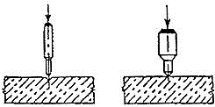




Метод, стандарты, приборы | Схема испытания
Ультразвуковой ГОСТ 17624-87 Приборы: УКБ-1, УКБ-1М УКБ16П, УФ-90ПЦ Бетон-8-УРП, УК-1П
Пластической деформации Приборы: КМ, ПМ, ДИГ-4 Упругого отскока Приборы: КМ, склерометр Шмидта ГОСТ 22690 88
Пластической деформации Молоток Кашкарова ГОСТ 22690 88
Отрыв с дисками ГОСТ 22690-88 Прибор ГПНВ-6
Скалывание ребра конструкции ГОСТ 22690-88 Прибор ГПНС-4 с приспособлением УРС
Отрыв со скалыванием ГОСТ 22690-88 Приборы: ГПНВ-5, ГПНС-4

Slide 9
В табл. 2 приведены методы определения прочности бетона в зависимости от ожидаемой прочности испытуемых элементов.
Наименование метода | Предельные значения прочности бетона, МПа
Упругий отскок и пластическая деформация | 5-50
Ударный импульс | 10-70
Отрыв | 5-60
Скалывание ребра | 10-70
Отрыв со скалыванием | 5-100
В зависимости от метода обследования число испытаний на одном участке, расстояние между местами испытаний на участке и от края конструкции, толщина конструкции на участке испытания должны быть не меньше значений, приведенных в табл. 3.
Наименование метода | Число испытаний на участке | Расстояние между местами испытаний, мм | Расстояние от края конструкции до места испытаний, мм | Толщина конструкции, мм
Упругий отскок
Ударный импульс
Пластическая деформация
Скалывание ребра |  |  | -
Отрыв |  | 2 диаметра диска
Отрыв со скалыванием |  | 5 глубин вырыва |  | Удвоенная глубина установки анкера

Slide 10
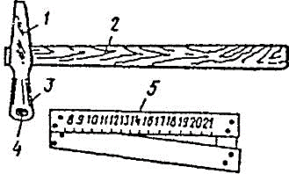
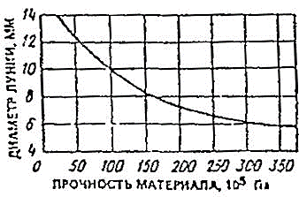
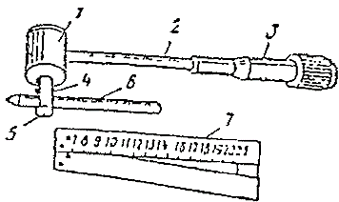
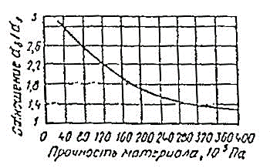
3.Принцип действия и область применения.
Рис. 1. Молоток И.А. Физделя
1 - молоток; 2 - ручка; 3 - сферическое гнездо; 4 - шарик; 5 - угловой масштаб
Рис. 2. Тарировочный график для определения предела прочности бетона при сжатии молотком Физделя
Рис. 3. Определение прочности материала, с помощью молотка К.П. Кашкарова
1 - корпус, 2 - метрическая рукоятка; 3 - резиною ручка; 4 - головка;
5 - стальной шарик, 6 - стальной эталонный стержень; 7- угловой масштаб
Рис. 4. Тарировочная кривая для определения прочности бетона молотком Кашкарова

Slide 11
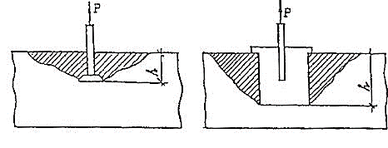
Отличительная особенность молотка Кашкарова (рис. 3) от молотка Физделя заключается в том, что между металлическим молотком и завальцованным шариком имеется отверстие, в которое вводится контрольный металлический стержень.
При ударе молотком по поверхности конструкции получаются два отпечатка: на поверхности материала с диаметром d_{d} и на контрольном (эталонном) стержне с диаметром d_{э}.
Отношение диаметров получаемых отпечатков зависит от прочности обследуемого материала и эталонного стержня и практически не зависит от скорости и силы удара, наносимого молотком.
По среднему значению величины d_{d}/d_{э} из тарировочного графика (рис. 4) определяют прочность материала.
На участке испытания должно быть выполнено не менее пяти определений при расстоянии между отпечатками на бетоне не менее 30 мм, а на металлическом стержне - не менее 10 мм.
Методом испытания на отрыв со скалыванием определяют прочность бетона в теле конструкции. Сущность метода состоит в оценке прочностных свойств бетона по усилию, необходимому для его разрушения, вокруг шпура определенного размера при вырывании закрепленного в нем разжимного конуса или специального стержня, заделанного в бетоне. Косвенным показателем прочности служит вырывное усилие, необходимое для вырыва заделанного в тело конструкций анкерного устройства вместе с окружающим его бетоном при глубине заделки h (рис. 5).
Рис. 5. Схема испытания методом отрыва со скалыванием при использовании анкерных устройств

Slide 12
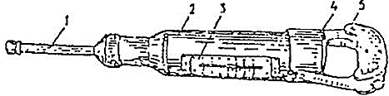
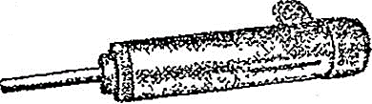
К приборам, основанным на методе упругого отскока, относятся пистолет ЦНИИСКа (рис. 6), пистолет Борового (рис. 7), молоток Шмидта, склерометр КМ со стержневым ударником и др.
Принцип действия этих приборов основан на измерении упругого отскока ударника при постоянной величине кинетической энергии металлической пружины.
Взвод и спуск бойка осуществляются автоматически при соприкосновении ударника с испытываемой поверхностью. Величину отскока бойка фиксирует указатель на шкале прибора.
Рис. 6. Пистолет ЦНИИСКа для определения прочности бетона неразрушающим методом
1 - ударник, 2 - корпус, 3 - шкала, 4 - фиксатор показания прибора, 5 - рукоятка
Рис. 7. Пружинный пистолет С.И. Борового

Slide 13
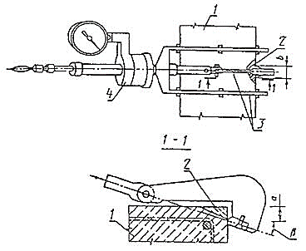
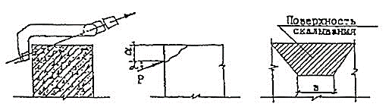
При определении класса бетона методом скалывания ребра конструкции применяют прибор типа ГПНС-4 (рис. 8). Схема испытания приведена на рис. 9.
Параметры нагружения следует принимать: а=20 мм; b=30 мм, a=18°(tg a=1-3).
На участке испытания необходимо провести не менее двух сколов бетона. Толщина испытываемой конструкции должна быть не менее 50 мм.
Расстояние между соседними сколами должно быть не менее 200 мм. Нагрузочный крюк должен быть установлен таким образом, чтобы величина «а» не отличалась от номинальной более чем на 1 мм.
Нагрузка на испытываемую конструкцию должна нарастать плавно со скоростью не более (1±0,3) кН/с вплоть до скалывания бетона. При этом не должно происходить проскальзывания нагрузочного крюка. Результаты испытаний, при которых в месте скола обнажалась арматура, и фактическая глубина скалывания отличались от заданного более 2 мм, не учитываются.
Рис. 9. Прибор для определения прочности бетона методом скалывания ребра.
1 - испытуемая конструкция, 2 - скалываемый бетон, 3 - устройство УРС, 4 - прибор ГПНС-4
Рис. 9. Схема испытания бетона в конструкциях методом скалывания ребра конструкции.

Slide 14
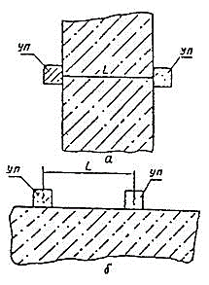
Принцип определения прочности бетона ультразвуковым методом основан на наличии функциональной связи между скоростью распространения ультразвуковых колебаний и прочностью бетона.
Ультразвуковой метод применяют для определения прочности бетона классов В7,5 - В35 (марок М100-М400) на сжатие.
Прочность бетона в конструкциях определяют экспериментально по установленным градуировочным зависимостям «скорости распространения ультразвука - прочность бетона V=f(R)» или «время распространения ультразвука t - прочность бетона t=f(R)». Степень точности метода зависит от тщательности построения тарировочного графика.
Тарировочный график строится по данным прозвучивания и прочностных испытаний контрольных кубиков, приготовленных из бетона того же состава, по той же технологии, при том же режиме твердения, что и изделия или конструкции, подлежащие испытанию. При построении тарировочного графика следует руководствоваться указаниями ГОСТ 17624-87.
Ультразвуковые измерения в бетоне проводят способами сквозного или поверхностного прозвучивания. Схема испытаний бетона приведена на рис. 1.
Рис. 10. Способы ультразвукового прозвучивания бетона
а - схема испытания способом сквозного прозвучивания;
б - то же, поверхностного прозвучивания;
УП - ультразвуковые преобразователи.

Slide 15
4.Построение градуировочных зависимостей.
Построение градуировочной зависимости по результатам испытаний прочности бетона в конструкциях
При построении градуировочной зависимости по результатам испытаний прочности бетона в конструкциях зависимость устанавливают по единичным значениям косвенного показателя и прочности бетона одних и тех же участков конструкций.
За единичное значение косвенного показателя принимают среднее значение косвенного показателя в участке.
За единичное значение прочности бетона принимают прочность бетона участка, определенную прямым неразрушающим методом или испытанием отобранных образцов.
Минимальное число единичных значений для построения градуировочной зависимости по результатам испытаний прочности бетона в конструкциях – 12.
При построении градуировочной зависимости по результатам испытаний прочности бетона в конструкциях не подлежащих испытанию конструкциях или их зонах предварительно проводят измерения косвенным неразрушающим методом согласно требованиям.
Затем выбирают участки в количестве 12 на которых получены максимальное, минимальное и промежуточные значения косвенного показателя.
После испытания косвенным неразрушающим методом участки испытывают прямым неразрушающим методом или отбирают образцы для испытания по ГОСТ 28570.

Slide 16
Для определения прочности при отрицательной температуре бетона участки, выбранные для построения или привязки градуировочной зависимости, сначала испытывают косвенным неразрушающим методом, а затем отбирают образцы для последующего испытания при положительной температуре или отогревают внешними источниками тепла (инфракрасные излучатели, тепловые пушки и др.) на глубину 50 мм до температуры не ниже 0°С и испытывают прямым неразрушающим методом. Контроль температуры отогреваемого бетона проводят на глубине установки анкерного устройства в подготовленном отверстии или по поверхности скола бесконтактным способом с помощью пирометра по ГОСТ 28243.
Отбраковка результатов испытаний, используемых для построения градуировочной зависимости при отрицательной температуре, допускается только в том случае, если отклонения связаны с нарушением процедуры испытания. При этом отбраковываемый результат должен быть заменен результатами повторного испытания в той же зоне конструкции.
Построение градуировочной зависимости по контрольным образцам
При построении градуировочной зависимости по контрольным образцам зависимость устанавливают по единичным значениям косвенного показателя и прочности бетона стандартных образцов-кубов.
За единичное значение косвенного показателя принимают среднее значение косвенных показателей для серии образцов или для одного образца (если градуировочную зависимость устанавливают по отдельным образцам).
За единичное значение прочности бетона принимают прочность бетона в серии по ГОСТ 10180 или одного образца (градуировочная зависимость по отдельным образцам). Механические испытания образцов по ГОСТ 10180 проводят непосредственно после испытаний косвенным неразрушающим методом.
При построении градуировочной зависимости по результатам испытаний образцов-кубов используют не менее 15 серий образцов-кубов по ГОСТ 10180 или не менее 30 отдельных образцов-кубов.

Slide 17
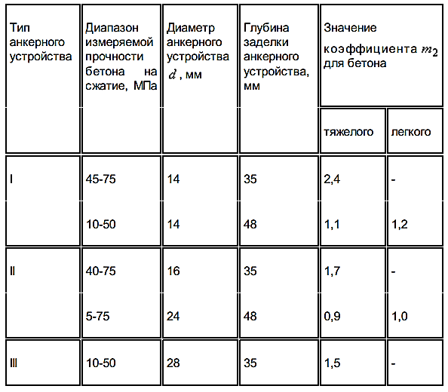
Градуировочная зависимость для метода отрыва со скалыванием при стандартной схеме испытания
При проведении испытаний методом отрыва со скалыванием по стандартной схеме согласно приложению А кубиковую прочность бетона на сжатие R, МПа, допускается вычислять по градуировочной зависимости по формуле: R=m1m2P,
г д е m1 - коэффициент, учитывающий максимальный размер крупного заполнителя в зоне вырывания принимаемый равным 1 при крупности заполнителя менее 50 мм;
m2- коэффициент пропорциональности для перехода от усилия вырыва в килоньютонах к прочности бетона в мегапаскалях;
P- усилие вырыва анкерного устройства, кН. При испытании тяжелого бетона прочностью 5 МПа и более и легкого бетона прочностью от 5 до 40 МПа значения коэффициента пропорциональности принимают по таблице В.1.

Slide 18
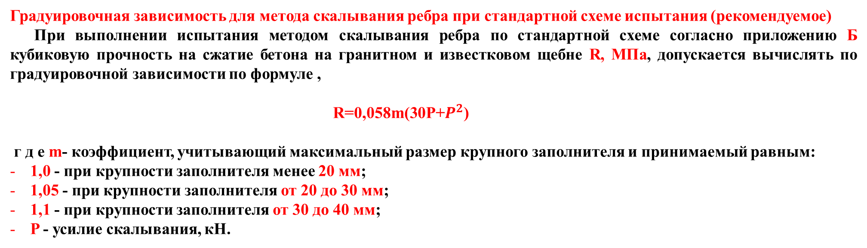
Градуировочная зависимость для метода скалывания ребра при стандартной схеме испытания (рекомендуемое)
При выполнении испытания методом скалывания ребра по стандартной схеме согласно приложению Б кубиковую прочность на сжатие бетона на гранитном и известковом щебне R, МПа, допускается вычислять по градуировочной зависимости по формуле ,
R=0,058m(30P+$P^{2}$)
г д е m- коэффициент, учитывающий максимальный размер крупного заполнителя и принимаемый равным:
1,0 - при крупности заполнителя менее 20 мм;
1,05 - при крупности заполнителя от 20 до 30 мм;
1,1 - при крупности заполнителя от 30 до 40 мм;
P - усилие скалывания, кН.

Slide 19
БЛАГОДАРЮ ЗА ВНИМАНИЕ!

